Slide 1
9. Aquí está una serie de afirmaciones que pueden resultar polémicas. Completa las oraciones con las formas correspondientes del verbo. Luego podéis discutirlas con toda la clase.

Slide 2
Tendrás 15 segundos para transformar la oración. Después verás la respuesta correcta. Un reloj marcará el tiempo.

Slide 3
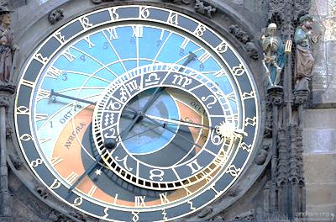
Modelo:
Cuando (impulsar)… el reciclaje, ahorraremos más.
Cuando impulsemos el reciclaje, ahorraremos más.

Slide 4
1. Cuando las reservas de petróleo (acabarse)..., el planeta entrará en una enorme crisis energética y todo cambiará.
Cuando las reservas de petróleo se acaben, el planeta entrará en una enorme crisis energética y todo cambiará.

Slide 5
2. Antes de que nosotros (consumir) … todas las reservas de petróleo, se descubrirá la manera de hacer funcionar los motores con agua.
Antes de que nosotros consumamos todas las reservas de petróleo, se descubrirá la manera de hacer funcionar los motores con agua.

Slide 6
3. Cuando los gobiernos (decidir)… actuar realmente contra el efecto invernadero,
será demasiado tarde y las ciudades de la costa de todo el mundo desaparecerán.
Cuando los gobiernos decidan actuar realmente contra el efecto invernadero, será demasiado tarde y las ciudades de la costa de todo el mundo desaparecerán.

Slide 7
4. La selva amazónica continuará desapareciendo hasta que los gobiernos de la zona no (tomar)… medidas serias y prohíban totalmente la tala de los árboles.
La selva amazónica continuará desapa-reciendo hasta que los gobiernos de la zona no tomen medidas serias y prohí-ban totalmente la tala de los árboles.

Slide 8
Por ahora es todo.

